Slide 1
Фронтовая тетрадка- песенник младшего лейтенанта Трифонова Семена Ивановича

Slide 2
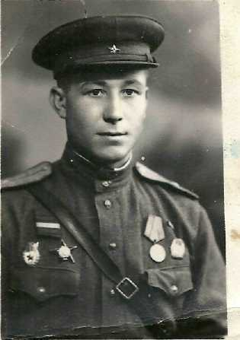
Трифонов Семен Иванович 1920-1991

Slide 3
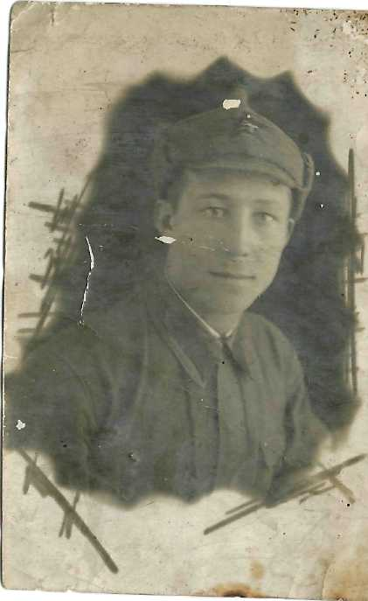
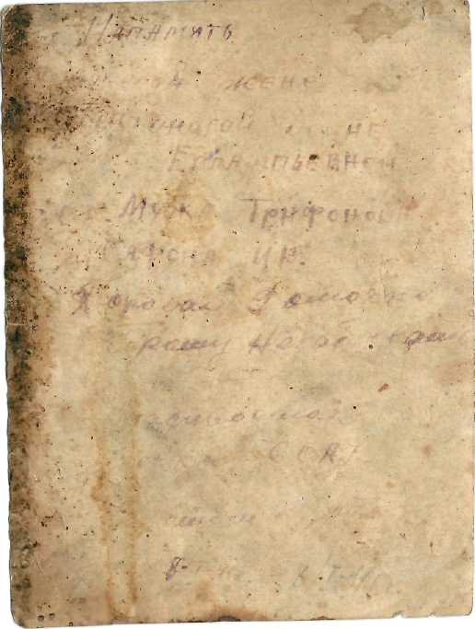
В 1939 году Семен Иванович приывается на действительную военную службу

Slide 4
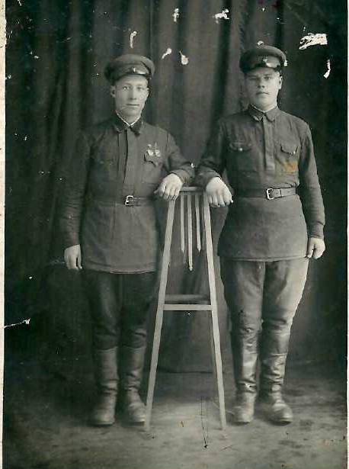
Предвоенное фото Трифонова С.И.

Slide 5
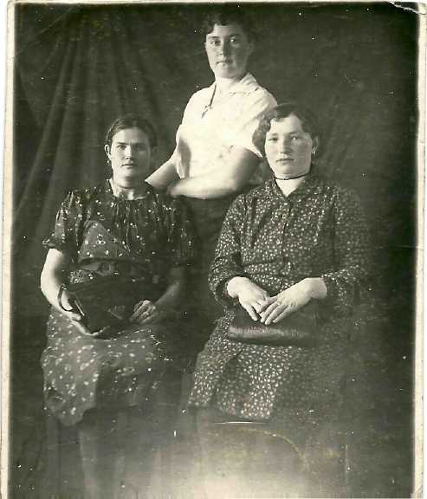
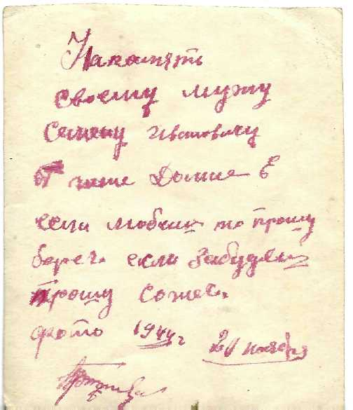
Трифонова Тамара (Домна) Ивановна (вверху)

Slide 6
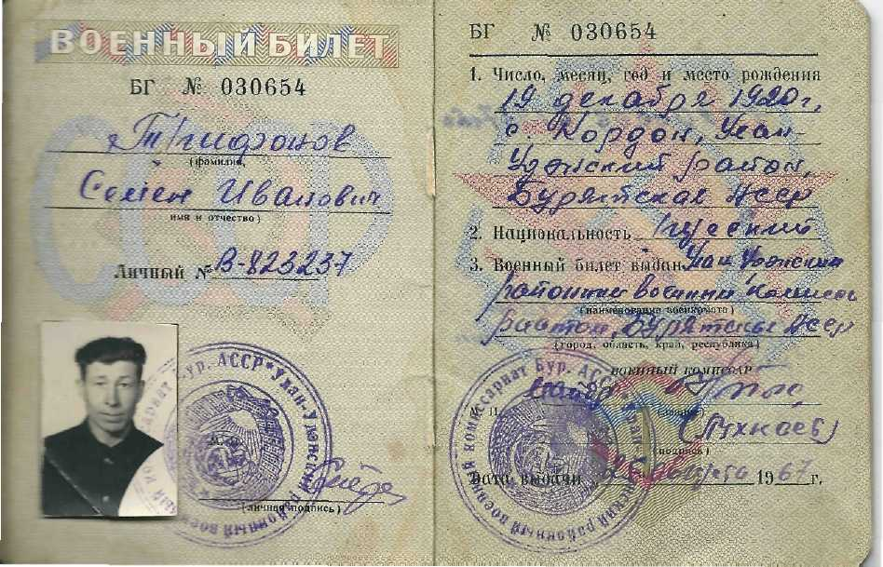

Slide 7
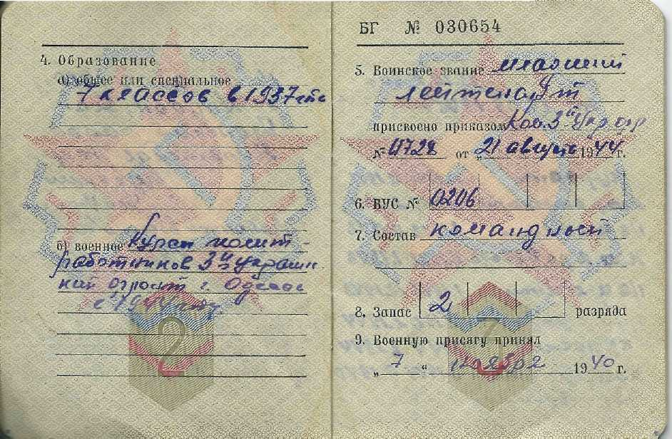

Slide 8
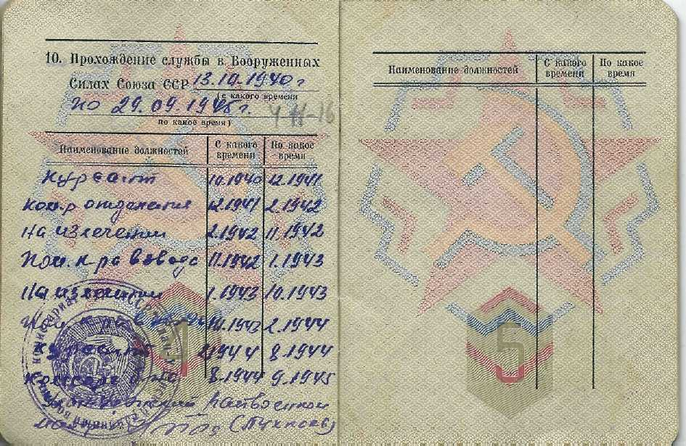

Slide 9
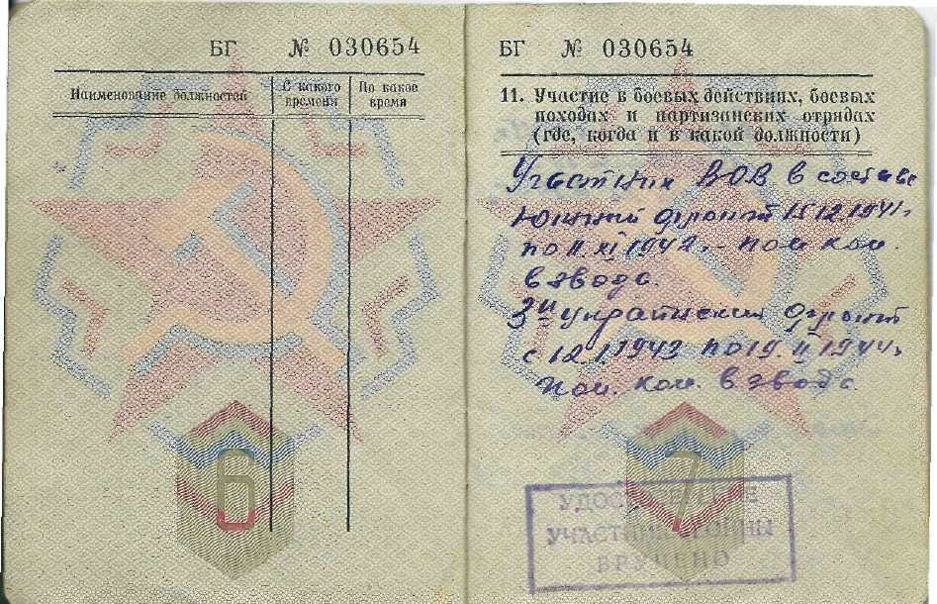

Slide 10
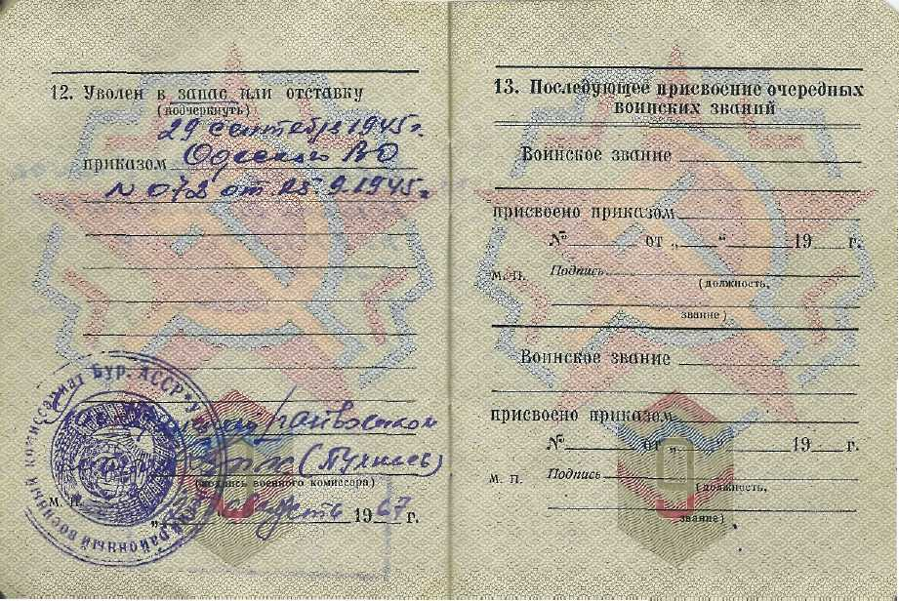

Slide 11
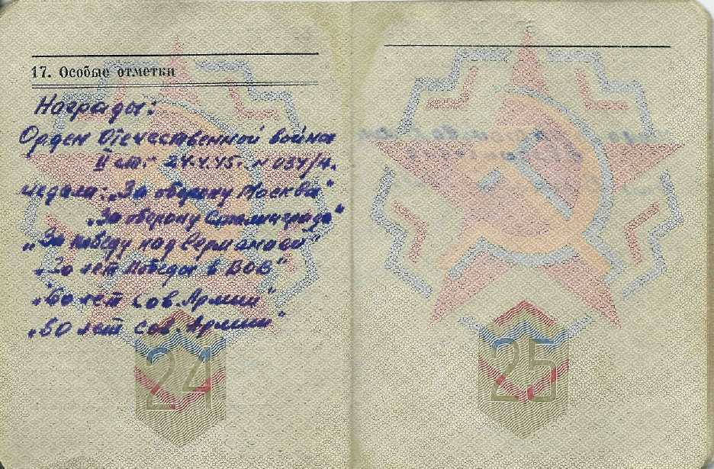

Slide 12
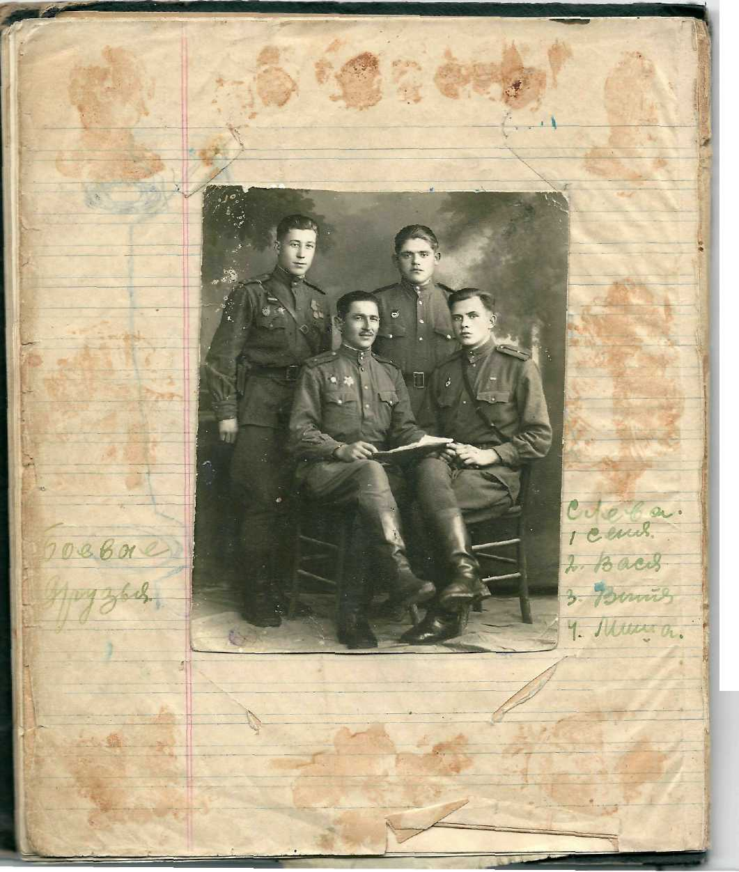
Фронтовая тетрадка- песенник использовалась как фотоальбом
Друзья-однополчане Трифонова С.И.

Slide 13
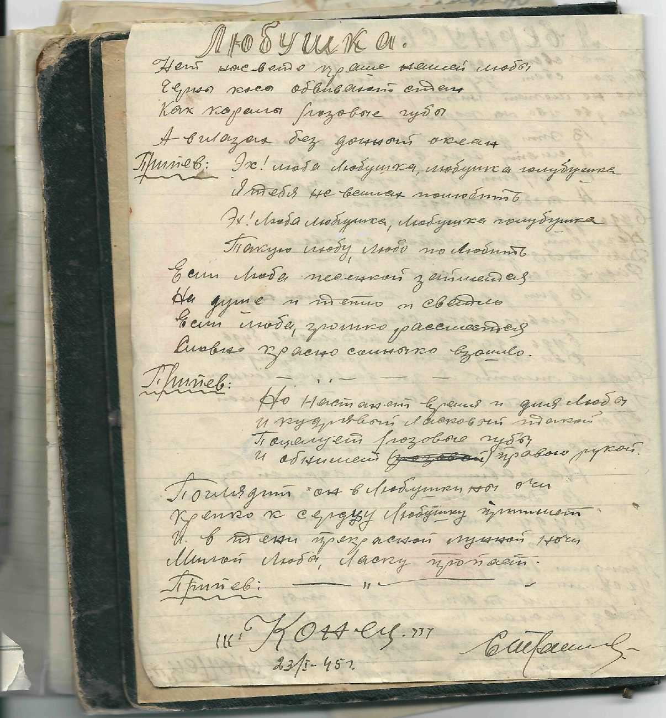

Slide 14
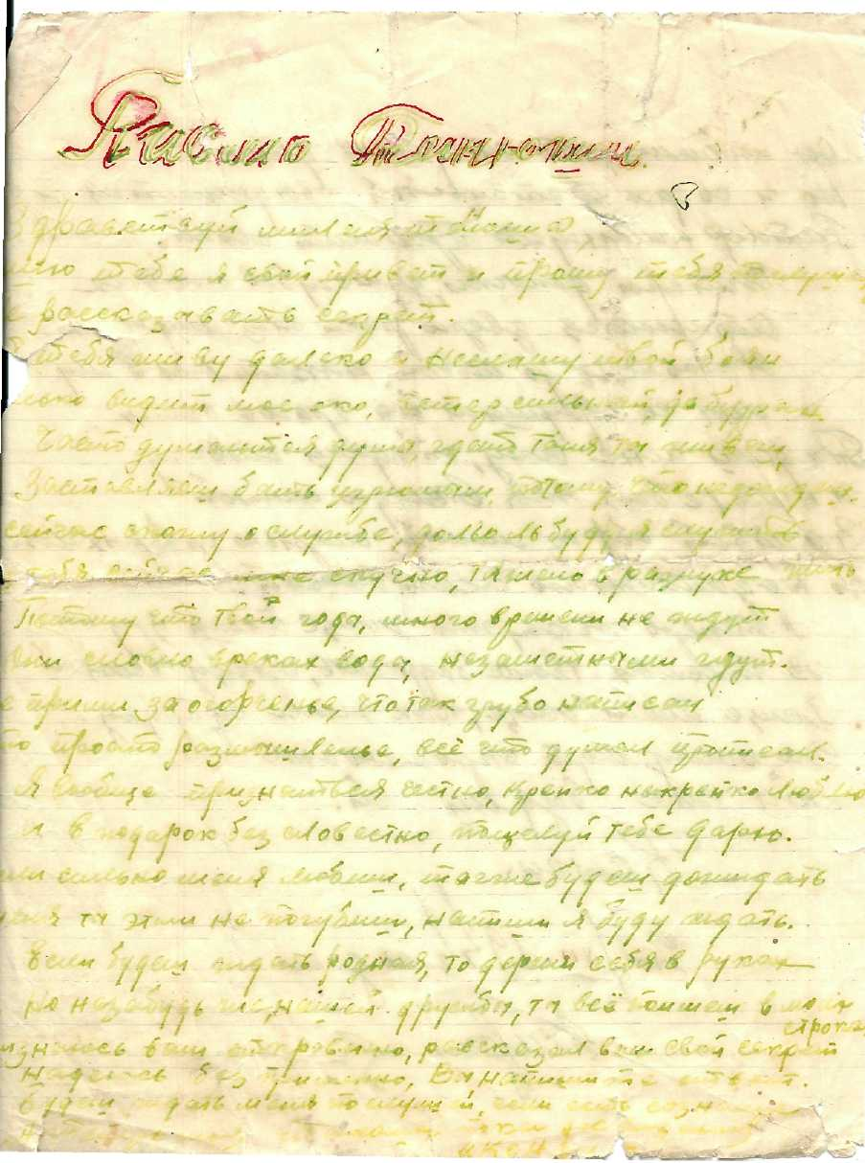
Лист из песенника Некоторые записи плохо читаются

Slide 15
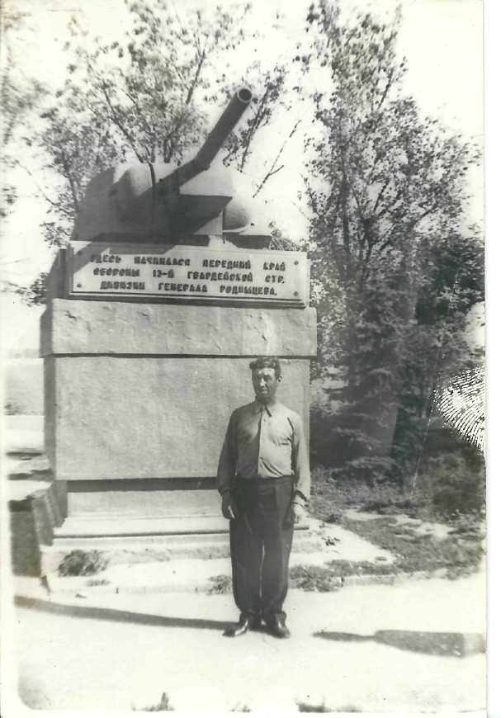
Спустя 30 лет после войны Семен Иванович побывал на местах боев за Сталинград, где воевал в составе 13-й гвардейской дивизии генерала Родимцева

Slide 16
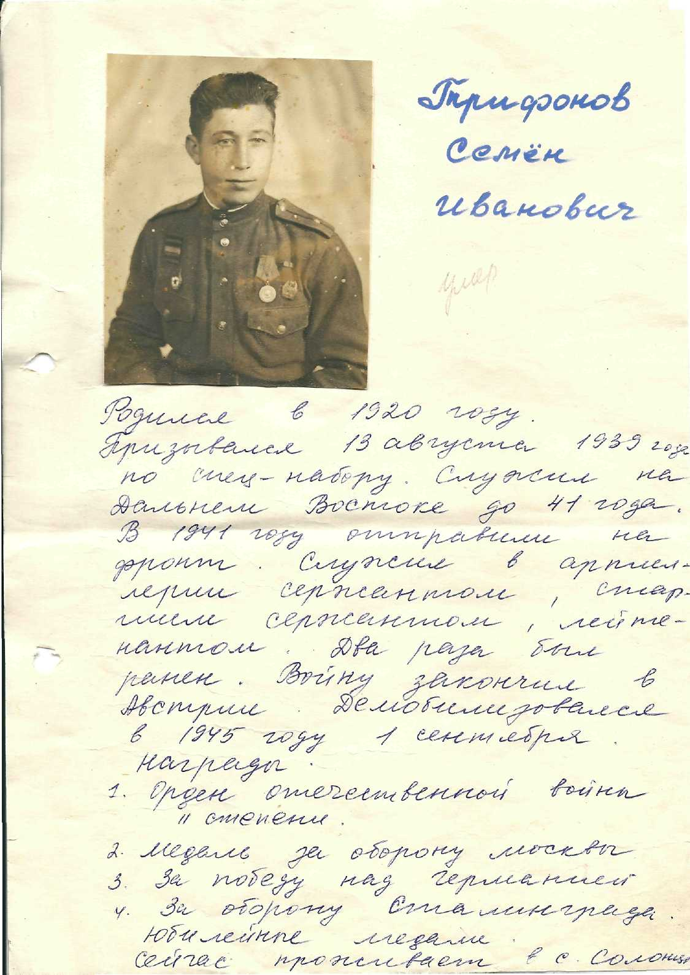

Slide 17
